Slide 1
Информационные ресурсы военных архивов. Портал «Память народа»
Шульга Евгений Евгениевич

Slide 2
Портал «Память народа»
Название: Портал «Память народа» (электронный банк документов Министерства обороны Российской Федерации)
Год запуска: 2015 год (объединил данные ОБД «Мемориал» и «Подвиг народа»)
URL: https://pamyat-naroda.ru
Город / страна: Россия, г. Москва (оператор — Минобороны РФ)

Slide 3
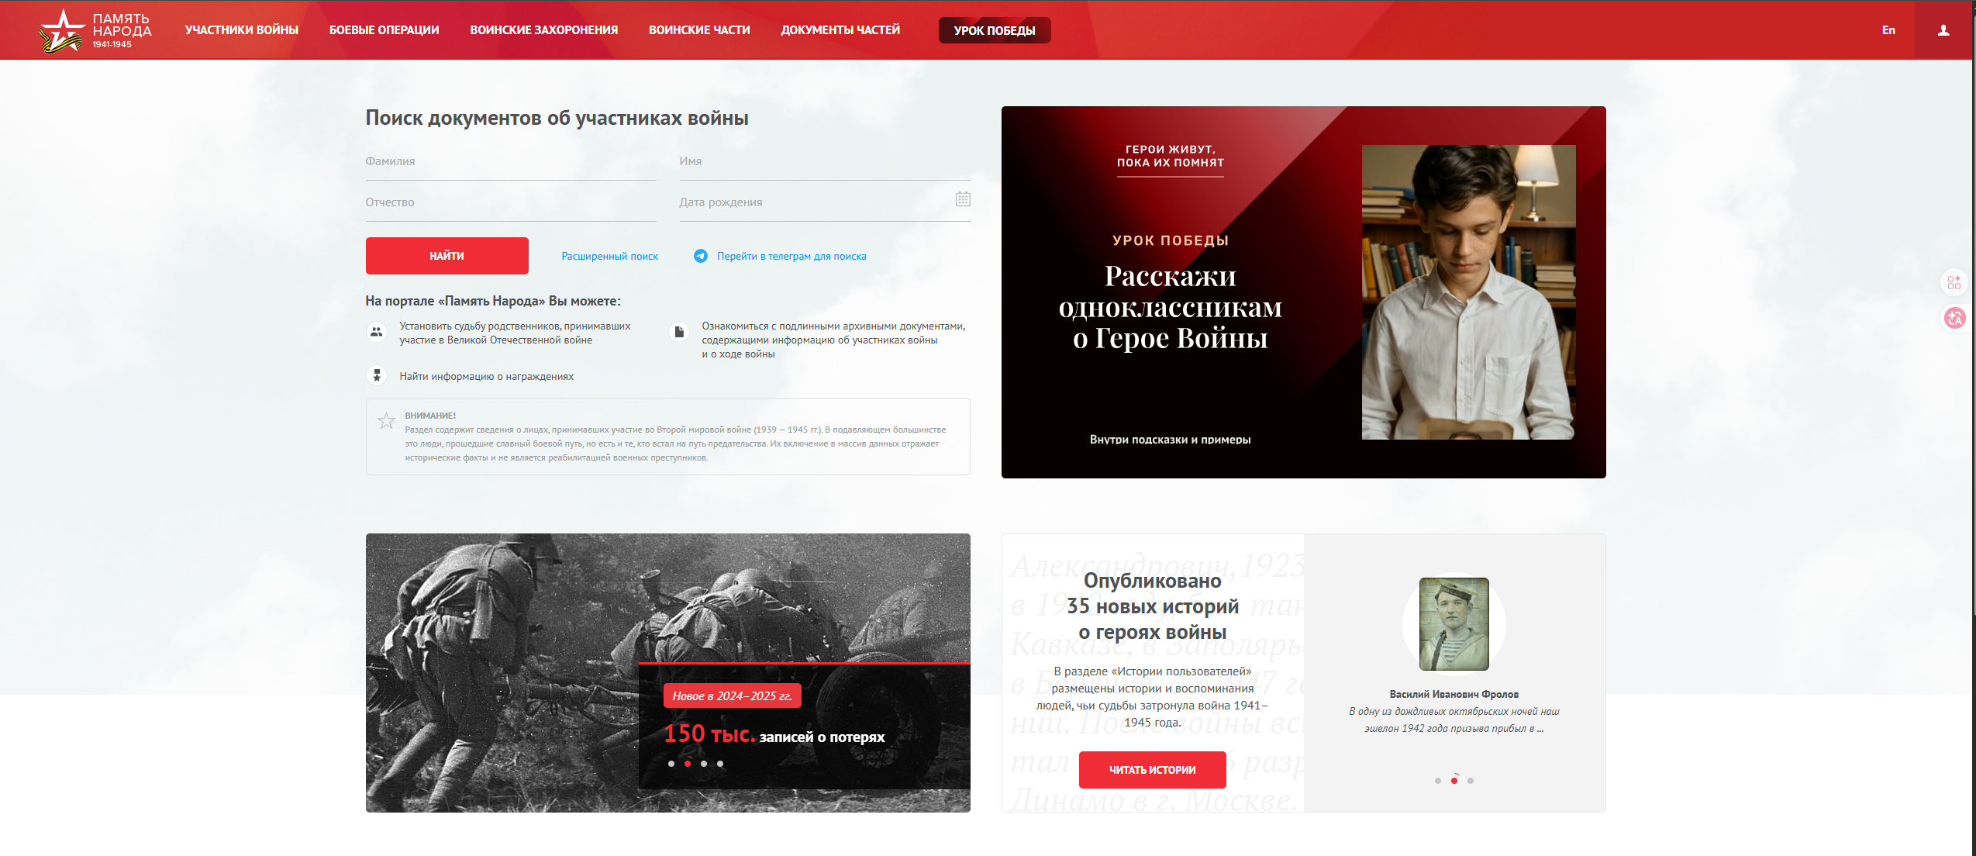
Портал «Память народа»

Slide 4
Основные направления деятельности и функции
Главная цель
Сохранить память о каждом участнике Великой Отечественной войны
и предоставить каждому гражданину достоверную архивную информацию о его родственниках.
Основные функции портала:
Поиск человека по фамилии, году рождения, месту призыва, званию.
Боевой путь — восстановление маршрута воинской части.
Наградные документы — оцифрованные приказы и наградные листы.
Потери и госпитали — сведения о ранении, плене, захоронении.
Интерактивная карта боевых действий с хронологией.
«Память народа» – это единый архив цифровых документов ЦАМО (Подольск).

Slide 5
Система управления
Оператор портала: Министерство обороны Российской Федерации
Научное сопровождение: Институт российской истории РАН
Технический оператор: ООО «Интеллектуальные информационные системы» (по госзаказу Минобороны)
Куратор с военной стороны: Управление Министерства обороны РФ по увековечению памяти погибших при защите Отечества

Slide 6
Структура сайта
Главная страница – строка поиска + последние новости.
Раздел «Герои войны» – персональные карточки бойцов.
Раздел «Боевой путь» – награды, документы части, геолокация.
Раздел «Поиск по карте» – места сражений, госпитали, захоронения.
Раздел «Библиотека» – оперативные сводки, журналы боевых действий.
«Помощь» – инструкция по поиску.

Slide 7
Пользователи сайта
Портрет пользователя | Для чего использует
Школьники, студенты | пишут проекты, рефераты о героях
Потомки ветеранов | ищут родственников-фронтовиков
Учителя истории | готовят «Уроки мужества»
Учёные и краеведы | исследуют боевые пути частей
Военные историки | работают с первоисточниками
Журналисты | проверяют факты о войне

Slide 8
Оценка качества информации
Критерий | Оценка | Пояснение
Актуальность | высокая | данные постоянно пополняются из ЦАМО (оцифровка идёт)
Достоверность | очень высокая | первоисточник – архивные документы (не пересказы)
Полнота | очень высокая | более 40 млн записей, карты, госпитали, награды
Объективность | высокая | документы времён войны – не редактируются
Доступность | полная | бесплатно, без СМС, без пароля

Slide 9
Расположение (город, страна)
Физическое размещение серверов и оператора:
Россия, г. Москва
Хранилище документов-источников:
Центральный архив Министерства обороны
(г. Подольск, Московская область)
Доступ к порталу – из любой точки мира (интернет).

Slide 10
Наличие рекламы
Рекламы на портале «Память народа» НЕТ.
Нет баннеров
Нет коммерческих объявлений
Нет всплывающих окон
Нет партнёрских ссылок
Это государственный мемориальный ресурс, а не коммерческий проект.
Единственное, что иногда напоминает «рекламу» – призывы Минобороны передать семейные документы в архив (социальный проект).

Slide 11
Общее впечатление
Плюсы:
очень удобный поиск даже для неподготовленного пользователя
информация выгружается с подлинников архивных документов
есть наглядная карта боевого пути солдата
не требует регистрации
позволяет достоверно восстановить события 1941–1945 годов
вызывает глубокое уважение и эмоциональный отклик
Нюансы:
иногда встречаются опечатки в расшифровке фамилий (трудности почерка 1940-х)
не для всех бойцов известна точная дата рождения
Лучший военный архив в открытом доступе в России и один из лучших в мире.

Slide 12
Источники
Официальный портал «Память народа»
https://pamyat-naroda.ru – разделы «О проекте», «Справка», «Документы»
Центральный архив Минобороны России (ЦАМО)
Сведения об оцифровке фондов
Министерство обороны РФ
Приказы о создании портала
Институт российской истории РАН
Данные о научном сопровождении ресурса

